Slide 1
Povjerenje u infrastrukturu za digitalne repozitorije
Draženko Celjak, Sveučilište u Zagrebu, Sveučilišni računski centar (Srce)
Arhivi i društvo znanja
Webinar, 10. lipnja 2020.

Slide 2
„Born-digital work can die.” (Jennifer Howard)
https://wallpapersafari.com/w/9l8i6S

Slide 3
https://www.rd-alliance.org/trust-principles-rda-community-effort

Slide 4
TRUST - Transparency
Tko?
Upisnik znanstvenih organizacija
Upisnik visokih učilišta
Što?
institucijski, domenski ili tematski repozitorij na domeni ustanove
podršku za 15 vrsta digitalnih objekata: publikacije, ocjenski radovi, multimedija, obrazovni sadržaji, istraživački podaci
Zašto?
dugotrajna pohrana digitalnih sadržaja
diseminacija (otvoreni pristup) > vidljivost ustanove

Slide 5
TRUST - Responsibility
Od kada?
24. kolovoza 2015.
Što?
124.000+ digitalnih objekata
26+ radionica s 370+ polaznika

Slide 6
TRUST - User focus
Tko?
Koordinacijski odbor: Srce, IRB, NSK, FFZG, MEF
Kako?
10 radnih skupina
povezanost s nacionalnim, EU i globalnim infrastrukturama
Notes:
Djelatnici iz 29 ustanova uključeni u rad radnih skupina.
AAI@EduHr, Upisnik znanstvenika, Upisnik studijskih programa, OpenAIRE, Google Scholar…

Slide 7
TRUST - Sustainability
Za koga?
140 repozitorija: sva sveučilišta, fakulteti, veleučilišta, visoke škole, nacionalni repozitoriji - NSK (ZIR, DR), instituti
S kim?
zajednica - radne skupine
podrška MZO, suradnja sa HRZZ (istraživački podaci)

Slide 8
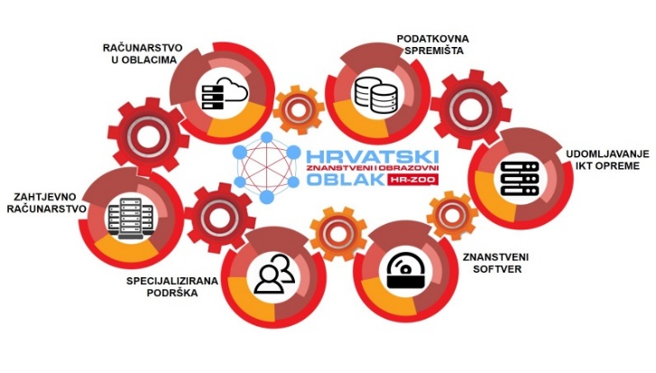
TRUST - Technology
Srce:
sigurnost
dostupnost
ekspertiza
održavanje platforme
hardverski resursi
Notes:
HR-ZOO - Gradimo e-infrastrukturu koja će odgovoriti budućim (podatkovnim) potrebama hrvatske znanosti i visokog obrazovanja.

Slide 9
Hvala!
dabar@srce.hr
https://dabar.srce.hr

